Slide 1
NiftyCloudMobileBackend ハンズオン in 信州観光ハッカソン
- 緯度経度の登録と検索やってみよう – 2015/12/5
ケンブリッジ・テクノロジー・パートナーズ シニアコンサルタント 市川 博之

Slide 2
本日のハンズオンの内容
ハンズオンの目的 Nifty Cloud mobile backendを、便利・簡単に利用して ハッカソン作品の開発時間短縮、検討時間の確保を狙う！
アジェンダ
Nifty Cloud mobile backendって何？
今日のハンズオンの範囲
アカウントの作成
アプリの作成
データストアへのデータインポート方法
Node.jsを利用したデータの読み書き
IoTとの連携
資料一覧
今日の資料とソースは、GitHubにあります！https://github.com/hiroyuki-ichikawa/NCMB_shinsyu

Slide 3
Nifty Cloud mobile backendって何？
自前サーバーを用意せずに、よく使うスマホ、Webの機能をNifty Cloud mobile backendで肩代わりできます。開発時間、サーバーコストの削減に威力を発揮します。
メイン機能は６種類
iOS/Android/Javascript/UNITYで利用できます。
APIは月に200万回使っても無料！5秒に1度センサーからデータ送信しても 月に50万回です。IoTでも十分耐えられます。
ストレージもタップリ5G利用できます、テストデータもガンガン突っ込めます。
今日は、この中から、データストア、緯度経度登録・検索を使って サンプルを作成します。
【①プッシュ通知】 アプリにダッシュボード上からメッセージを通知！ | 【②会員管理・認証】 面倒なユーザー管理もメールだけでらくらく登録。 | 【③SNS連携】 Twitter,Facebook,Google+のユーザー認証も可
【④テータストア】 NoSQL形式の柔軟なDB。Json/csv/txtもインポート可。 | 【⑤ファイルストア】 静的ファイルのセーブ・ロードが可能。httpsでアクセスも可。 | 【⑥緯度経度検索】 GPS機能などを利用した位置情報を保存・管理。

Slide 4
今日のハンズオンの範囲
今日のハンズオンでは、信州観光ハッカソンでは、観光とIoTをテーマとしているため、緯度経度の利用、IoTからの利用法を対象とします。
具体的には、データストアへデータのインポート、Node.jsからの書き込み、読み込みをします。流れとしては下記５ステップで進めます。
その他の機能は、ドキュメントサイトで確認してみてください。 それでも、分からない場合は、ハッカソン中は市川を捕まえてください。 http://mb.cloud.nifty.com/doc/current/
①アカウント 作成
② アプリ登録
③データストアへ インポート
④Node.js での読み書き
⑤IoTで利用 する場合

Slide 5
①アカウント作成
まずは、Nifty Cloud mobile backendの利用に必要な 無料アカウントを作成しましょう！
具体的な登録方法は、次ページで！
①アカウント 作成
② アプリ登録
③データストアへ インポート
④Node.js での読み書き
⑤IoTで利用 する場合

Slide 6
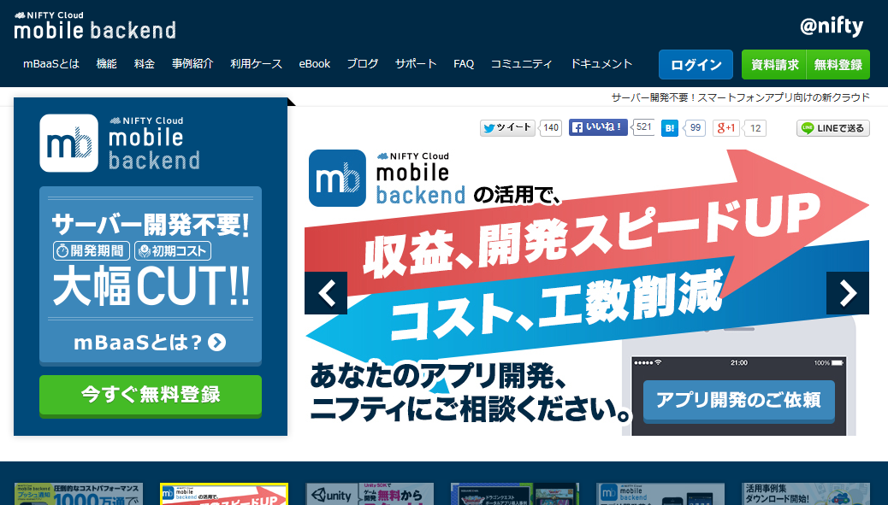
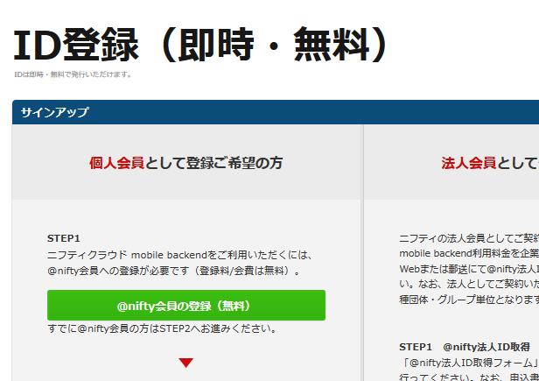
mBaaSの利用登録 1/2
まず、下記URLよりmBaaSのサービスサイトに
アクセスしてください。
※右クリックして新しいタブで開くと便利です。
http://mb.cloud.nifty.com/
ここをクリック
無料登録をしていただくと、
@nifty会員登録を
行うフローに移ります。
登録いただいた後、
mBaaSにログインしていただくと利用登録が行えます。
次項以降の説明に従い、
利用登録を行ってください。
ここをクリック

Slide 7
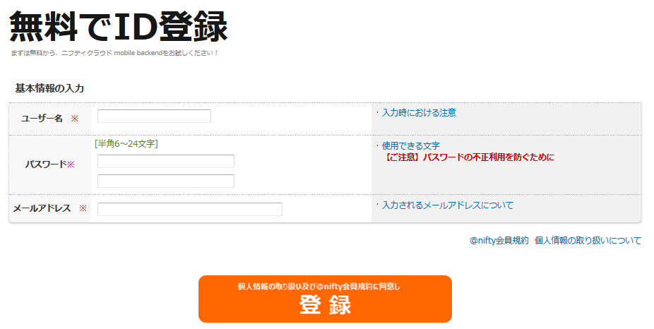
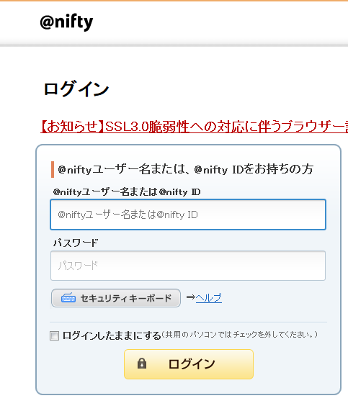
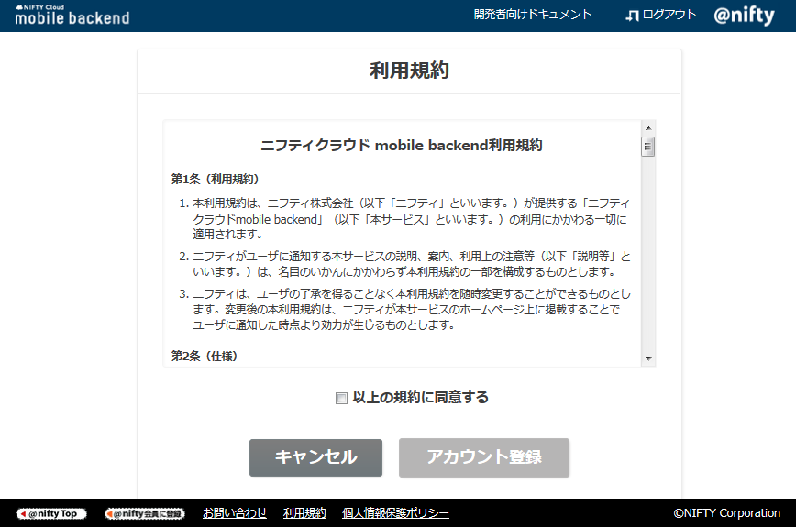
mBaaSの利用登録 2/2
必要事項を入力して@nifty会員登録してください。
ここをクリック
利用規約を
確認後、同意して
利用開始！
ご登録いただいた
@nifty IDで
ログイン

Slide 8
②アプリ登録
アプリ登録をしないと、プログラムで指定するAPIキーが得られません。 ログイン後のダッシュボードの画面からアプリを登録しましょう！
具体的な登録方法は、次ページで！
①アカウント 作成
② アプリ登録
③データストアへ インポート
④Node.js での読み書き
⑤IoTで利用 する場合

Slide 9
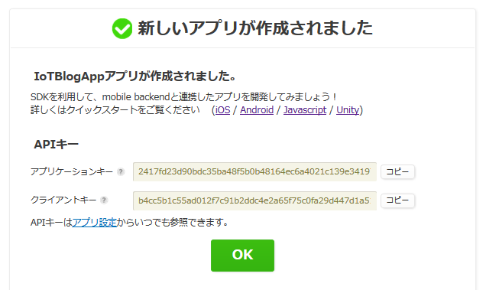
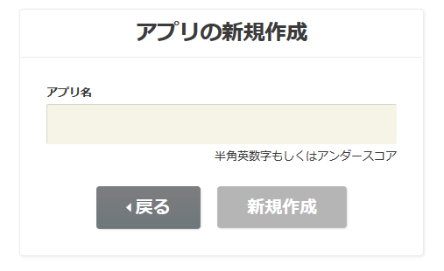
mBaaSのアプリ作成
利用登録が終わると
アプリの新規作成画面が表示されます。
アプリ名を入力して新規作成してください。
２つのキーは
後で使います
「shinsyu」
と入力してください
OKをクリックすると
管理画面が表示されます
mBaaSは、「アプリケーションキー」
「クライアントキー」の2つのキーを使い、
サーバー接続の認証を行っています。
その２つのキーがアプリ作成時に生成されます。

Slide 10
③データストアへインポート
データストアは、NoSQL形式の柔軟なDBです。途中で、カラムを増やすこともできます。
１レコードずつ登録することも出来ますが、今回はファイルからインポートする方法を試します。
ファイルのインポートは、json/csv/txtの３種類に対応しています。 緯度経度情報の入った、jsonファイルを取り込んで見ましょう。
具体的な方法は、次ページで！
①アカウント 作成
② アプリ登録
③データストアへ インポート
④Node.js での読み書き
⑤IoTで利用 する場合

Slide 11
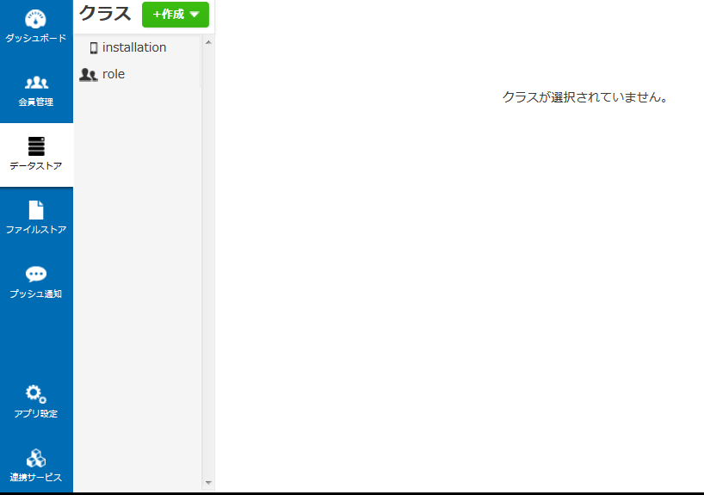
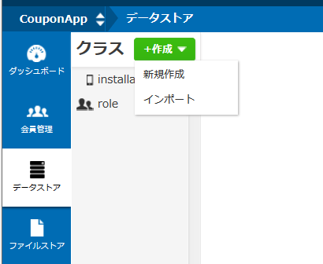
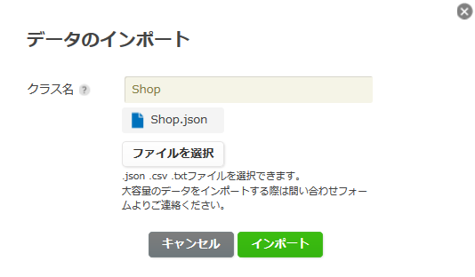
データをインポートする
「データストア」を
クリックする
「hoge」を入力する
hoge
sample
「sample.json」
ファイルを選択する

Slide 12
④Node.jsでの読み書き（1/2）
Javascriptから読み書きの確認をするため、ここではNode.jsを利用します。サンプルコードは、GitHubにあるsample.jsになります。
Node.jsで利用するためには、npm install –S ncmbでライブラリを取り込む必要があります。 http://mb.cloud.nifty.com/doc/current/introduction/quickstart_javascript.html
今回のサンプルコードは、http、url、querystringも使っています。これらも、npmで事前に取り込みましょう。httpサーバーとして利用しない場合は、これらのライブラリは必要ありません。
ソースコード内の、アプリケーションキー、クライアントキーに自分のAPIキーを書き込みましょう。また、17行目のテーブル名は、データストアに登録した名前を利用してください。
コマンドラインから、“node sample.js”が起動します。
①アカウント 作成
② アプリ登録
③データストアへ インポート
④Node.js での読み書き
⑤IoTで利用 する場合

Slide 13
④Node.jsでの読み書き（2/2）
ローカル環境で立ち上げている場合
下記のURLをブラウザから入力すると、善光寺の情報が表示されます。 http://localhost:3000/search
下記のURLをブラウザから入力すると、信州大学工学部が登録されます。 ダッシュボードから確認してください。 http://localhost:3000/add?lat=36.6296225&long=138.1816461&name=信州大学工学部
HTMLからJavascriptを利用するサンプルは、GitHubのJavascript フォルダに格納しました。WebViewアプリ等作成する方はこちらの サンプルを参考にしてください。
①アカウント 作成
② アプリ登録
③データストアへ インポート
④Node.js での読み書き
⑤IoTで利用 する場合

Slide 14
⑤IoTで利用する場合
各デバイスのNifty cloud mobile backendとの接続例
RaspberryPI、Edisonからは簡単に接続できます。
Arduinoやmbed使いたい方はご相談ください！
①アカウント 作成
② アプリ登録
③データストアへ インポート
④Node.js での読み書き
⑤IoTで利用 する場合
端末 | 条件 | 利用言語
RaspberyPI | 特になし | Node.js
Edison | 特になし | Node.js
Arduino | イーサネットシールド 無線モジュール（ESP8266等） | http CliantでNode.jsに繋ぐ - mqttを利用する - REST APIで実装
 | BLE | スマホ経由でアクセス
mbed | イーサネット接続 無線モジュール（ESP8266等） | - http CliantでNode.jsに繋ぐ - mqttを利用する - REST APIで実装
 | BLE | スマホ経由でアクセス

Slide 15
資料一覧
Nifty Cloud Mobile Backendサイト http://mb.cloud.nifty.com/
Node.jsを利用した参考例「さすけね」 http://www.slideshare.net/Hiroyuki_Ichikawa/nifty-cloud-mobile-backend-nodejs
Javascriptのサンプル（WebView/Monaca用） GitHubのJavascriptフォルダ以下にあります。 readme.txtを参考に利用してください。
ユーザー会もあるよ！皆さん、たくさん情報共有しましょう。 GitHubに説明もあるから読んでね。 https://github.com/hiroyuki-ichikawa/NCMB_shinsyu ニフティクラウド-mobile-backendユーザー会とは.pptx

Slide 16
Special Thanks
最後に、ご協力いただいた方への謝辞を。
資料・ステッカーの提供、ハンズオン資料の お手伝いをいただいた、ニフティの川原さん
ハンズオンを、快く了承いただいた長野県の皆さん
ハンズオンの時間を、調整いただいた原さん
皆様どうも、ありがとうございました。

